Slide 1
Python语言程序设计
南京邮电大学计算机学院
2018.2

Slide 2
第5章 函数与模块

Slide 3
1 掌握函数的定义和调用方法 2 理解函数中参数的作用 3 理解变量的作用范围 4 了解匿名函数lambda的基本用法 5 理解模块与包的概念及用法 6 掌握Python内置模块的基本使用方法

Slide 4
一个较大的程序，通常需要合理划分程序中的功能模块。功能模块在程序设计语言中被称为函数。
要写好函数，必须清楚函数的组织格式（即函数如何定义）；要用好函数，则必须把握函数的调用机制。

Slide 5
5.1 函数的定义与调用
使用函数有两个目的：
（1）分解问题，降低编程难度。
（2）另一方面，代码重用。
把实现某一特定功能的相关语句按某种格式组织在一起形成一个程序单位，这样的一个程序单位就叫函数（function）。函数有时也被称作例程或过程。而给程序单位所起的名称被称作函数名。

Slide 6
Python语言的函数分类：
用户自定义函数
系统内置函数
Python标准库（模块中定义的）函数。
系统内置函数是用户可直接使用的函数。Python标准库中的函数，要导入相应的标准库，才能使用其中的函数。
用户自定义函数是用户自己定义的函数，只有定义了这个函数，用户才能调用。这是本章要讨论的问题。

Slide 7
函数调用通过调用语句实现，调用语句所在的程序或函数称为调用程序或调用函数。调用语句需要指定被调用函数的名字和调用该函数所需要的信息（参数）。
函数名（实参1，实参2，……）
被调函数执行完后，返回调用语句的下一句，返回时可以反馈结果给调用语句。

Slide 8
函数的定义格式
函数的定义格式：
def 函数名([参数列表]):
['''文档字符串''']
[函数体]
return [返回值列表]
其中，<函数名>是任何有效的Python标识符，<参数表>是用“，”分隔的参数，参数个可以是0个、1个或多个，参数用于调用程序在调用函数时向函数传递值。
<函数体>是函数被调用时执行的代码段。至少要有一条语句。

Slide 9
5.1 函数的定义与调用
形参：函数定义时（def语句）函数名后面的圆括号中的参数 。形参只能是变量。形参只能函数被调用时才分配内存单元，调用结束时释放所分配的内存单元。
实参：调用函数时，函数名后面的圆括号中的参数。实参可以是常量、变量、表达式，在实施函数调用时，实参必须有确定的值。

Slide 10
# 例 5.1函数的定义和调用
def say_hello(): #函数示例
'''这是一个示范函数,该函数没有参数'''
print('hello world')
# 函数结束
say_hello() # 调用函数

Slide 11
5.1.1文档字符串
函数体第一行语句可以是一段由三个引号开头的文档字符串（Documentation String或docstring），用于说明函数的作用。一个函数的文档字符串可以通过属性__doc__访问得到，如果我们定义好上面的函数，再执行：
>>>print(say_hello.__doc__)
则会在屏幕上得到：
这是一个示范函数,该函数没有参数

Slide 12
2. 形参使用默认值
对于形参，还可以使用默认值。如果函数定义中存在带有默认值的参数，该参数及其所有后续参数都是可选的。如果没有给函数定义中的所有可选参数赋值，就会引发SyntaxError异常。
def add(x, y=0,z=1) :
s=x+y+z
return s
ad = add(100)
上面， “y=0,z=1 ”给了默认值，调用时，实参可不给值，直接使用默认值。
如果只对y给默认值，而不给z默认值，将引发异常。

Slide 13
5.1.2 函数调用
函数调用的格式：
<函数名>(<参数表>)
其中，<函数名>是事先定义函数时定义的函数名。<参数表>此时应是实际参数表，即实参表，由多个实参组成，实参用“，”分隔，实参要有确定的值。实参的个数可以少于形参的个数，这是由于形参有默认值。
三种调用形式：
（1）函数语句
（2）函数表达式
（3）函数参数

Slide 14
例 5.2求Fibonacci数列的前n项
def fib(n):
"""Print a Fibonacci series up to n."""
a,b = 1,1
item = 1
while item <= n:
print(a, end=' ')
a, b = b, a+b
item += 1

Slide 15
例 5.3定义没有参数的函数
# 例 5.3定义没有参数的函数
def hello():
print("python")
for i in range(3):
hello() #函数调用

Slide 16
函数调用时要做的工作与步骤：
（1）保存现场。如果是以函数语句形式调用，调用语句的下一条语句就是现场；如果是以函数表达式或函数参数的形式调用，因为函数调用返回时的下一步工作是让返回值参与表达式的计算，就把这一步的工作当成现场。
（2）将实参传递给形参。
（3）程序的执行转向函数。
（4）函数执行完后，恢复现场。函数执行完后，要知道返回，就是要返回到什么地方继续执行。

Slide 17
5.1.3 函数的返回值
函数定义时，函数的形参是函数的输入参数，函数的返回值是函数的输出参数。<函数体>内的return语句是向主调程序（函数）传递返回值的语句。
它的格式是：
return <表达式1>[,<表达式2>[,...[,<表达式n>]]]
可以向主调程序（函数）传递多个返回值，这要求主调程序（函数）有多个变量接收这返回的多个值。
函数可以不返回值，就不必使用return语句，或使用“return None”。

Slide 18
例 5.4定义函数计算最大值
def maximum(x, y):
if x > y:
return x
elif x == y:
return 'The numbers are equal'
else:
return y
a,b = input().split(" ")
print(maximum(a, b))

Slide 19
例 5.5通过函数返回Fibonacci数列 的前n项
def maximum(x, y):
if x > y:
return x
elif x == y:
return 'The numbers are equal'
else:
return y
a,b = input().split(" ")
print(maximum(a, b))

Slide 20
5.1.4 匿名函数
对于只有一条表达式语句的函数，可以用关键字lambda定义为匿名函数(Anonymous Functions)，使得程序简洁，提高可读性。匿名函数定义形式如下：
lambda [参数列表]:表达式
匿名函数没有函数名，参数可有可无，有参的匿名函数参数个数任意。但是作为函数体的表达式限定为仅能包含一条表达式语句，因此只能表达有限的逻辑。这条表达式执行的结果就作为函数的值返回。

Slide 21
例 5.6匿名函数使用方法举例
s = lambda : "python".upper()
#定义无参匿名函数，将字母改成大写
f = lambda x : x * 10
#定义有参匿名函数，将数字扩大10倍
print(s())
#调用无参匿名函数，注意要加一对()
print(f(7.5))
#调用有参匿名函数，传入参数

Slide 22
例 5.7把匿名函数作为参数传递的
使用方法举例
points = [(1,7),(3,4),(5,6)]
#调用函数sort按元素第二列进行升序排序
points.sort(key=lambda point: point[1])
print(points)
运行后输出：
[(3, 4), (5, 6), (1, 7)]

Slide 23
参数传递方式
参数传递方式：实参向形参传递参数的方式。
Python语言只有一种参数传递方式，值拷贝。这种传值方式是让形参直接拷贝实参的值。从理论上讲，如果实参是一个变量，形参变量的变化不会影响实参变量。
如果传递的对象是可变对象，在函数中又修改了可变对象，这些修改将反映到原始对象中。这可以理解为形参拷贝了实参在内存中的引用。

Slide 24
def swap(a,b):
a,b = b,a
a,b = 3,5
swap(a,b)
print(a,b)
def swap(lst):
lst[0],lst[1] = \
lst[1],lst[0]
lst = [3,5]
swap(lst)
print(lst)
程序运行的结果：3,5
程序运行的结果：5,3

Slide 25
变量作用域
变量作用域就是变量的使用范围。
程序（或函数）调用一个函数时，会为被调用的函数建立一个局部命名空间，该命名空间代表一个局部环境，其中包含函数的形参和函数体内赋值的变量名称。对于一个变量或形参，解释器将从这个局部命名空间、全局命名空间（定义被调函数的模块或程序）、内置命名空间，依次查找，直到找到确定属于哪个层次，找不到，只能报NameError异常。

Slide 26
例5-10 变量作用域示例。
# 局部变量的作用域
def fun(discount):
# 在函数体中定义局部变量
price = 200
price = price * discount
print("fun:price",price)
fun(0.8)
print("main:price",price)

Slide 27
例 5.11全局变量的作用域
def fun(discount):
print("fun:price",price)
price = 100 # 在主程序中定义全局变量
fun(0.8)
print("main:price",price)

Slide 28
例 5.12在函数体中的赋值语句
会定义同名局部变量
def fun(discount):
price = price * discount
print("fun:price",price)
price = 100
fun(0.8)
print("main:price",price)

Slide 29
总结变量（或形参）的作用域：
“定义一个变量”的概念是指首次出现，并通过赋值语句首次得到值（也就是首建立变量与对象的联系）。换句话说，首次写在赋值语句的赋值运算符的左边。
（1）全局变量：一个定义在程序中（所有函数之外）的变量的作用域是整个程序，这种变量在整个程序范围内可引用，称为全局变量。
（2）局部变量：变量定义在函数内，它们的作用域在函数内，称为局部变量。这种变量在函数内可以引用，程序的执行一旦离开相应的函数，变量失效，不可引用。
（3）不同层次的局部变量：如果有函数嵌套定义，内层中定义的变量、形参的作用域只在内层，外层定义的变量可在内层使用。
（4）全局变量与局部变量：全局变量可在函数中使用。

Slide 30
global语句的运用。
将某层嵌套定义函数的同名变量升级为全局变量，可使用global语句。global语句只是一个声明语句。
这个升了级的同名变量与外面程序中定义的同名全局变量是同一个变量，但这个升了级的同名变量所在函数层的上层函数或下层函数中的同名变量的作用域不变。

Slide 31
例 5.13使用global显示声明全局变量
def fun(discount):
global price
# global语句用来声明price为全局变量
price = price * discount
print("fun:price",price)
price = 100
fun(0.8)
print("main:price",price)
运行，得到如下结果：
fun:price80
main:price80

Slide 32
例 5.8参数的默认值
def say(name="python",time=3):
i = 0
while i <= time:
print(name, end=' ')
i += 1
运行后输出：
python python python #say()的执行结果
hello hello hello #say("hello")的执行结果
5 5 5 #say(5)的执行结果
hello hello hello hello hello #say("hello",5)的执行结果

Slide 33
例 5.9输出两位学生的课程成绩单
及各自的平均成绩
def grade(name,num,*scores):
print(name)
print("{}门课程成绩为：".format(num))
ave = 0
for var in scores:
print(var,end=' ')
ave = ave + var
ave = ave / num
print(“,平均成绩为{:.2f}".format(ave))
# 接下来进行函数调用
grade("Zhang",3,90,100,98)
grade("Huang",4,92,98,99,90)

Slide 34
5.4嵌套调用与递归调用
函数的嵌套调用
一个被用调函数的函数体中出现函数调用语句（调用其它函数），这种调用现象称为函数的嵌套调用。
例 编程求组合
程序调用函数comb()；comb()在执行过程中又调用了函数fac()。fac()的调用被嵌套在函数comb()的调用中。

Slide 35
例 5.17求解二项式的相关函数
n = eval(input("Input n: "))
m = eval(input("Input m: "))
def fac(k) :
i = f = 1
while i<=k :
f = f*i
i = i+1
return f
def comb(n, m) :
c = fac(m)//(fac(n)*fac(m-n))
return c
print(comb(n, m))

Slide 36
函数的递归调用
函数的递归（recursive）调用：调用一个函数的过程中又出现直接或间接地调用该函数本身
当达到某种条件时应该使递归调用终止。通常这种条件称作递归终止条件。
其一，因为有的问题它本身就是递归定义的；
其二，因为它可以使某些看起来不易解决的问题变得容易描述和容易解决，使一个蕴含递归关系且结构复杂的程序变得简洁精炼，增强程序可读性。

Slide 37
例5.15 编写递归调用函数计算n!的值。
分析：n!本身就是以递归形式定义的：
n！=
求n!，应先求(n-1)!；而求(n-1)!，又需要先求(n-2)!；而求(n–2)!，又可以变成求(n-3)!，...，如此递推，直到最后变成求1!的问题。而根据公式有1!=1（这就是本问题的递归终止条件）。由终止条件得到1!结果后，再反过来依次求出2!，3!，...，直到最后求出n!。
设求n!的函数为fac(n)，函数体内求n!，只要n>1，可用n*fac(n-1)表示，即fac(n)函数体内将递归调用fac()自身；一旦参数n为1，则终止调用函数自身并给出函数值1。

Slide 38
# -*- coding:gb2312 -*-
# ex5-9
def fac(n) :
if n==1 :
return 1
else:
return n*fac(n-1)
x=eval(input("input a value:"))
y=fac(x) # 主程序调用fac()函数
print(y)

Slide 39
5.5.1 模块及其引用
 | 方式一 | 方式二
模块的引用 | import 模块名 | from模块名import 函数名 或：from模块名import *
引用示例 | import combinatorial | from combinatorial import fac,comb 或者：from combinatorial import *
函数调用 | 模块名.函数名 | 函数名
函数调用示例 | combinatorial.fac(10) | fac(10)

Slide 40
5.5.2 包
包是Python引入的分层次的文件目录结构，它定义了一个由模块及子包，和子包下的子包等组成的 Python 的应用环境。引入了包以后，只要顶层的包名不与别人冲突，那所有模块都不会与别人冲突。
每一个Python的包目录下面都会有名为__init__.py的特殊文件，该文件可以为空文件，但是必须存在，它表明这个目录不是普通的目录结构，而是一个包，里面包含模块。

Slide 41
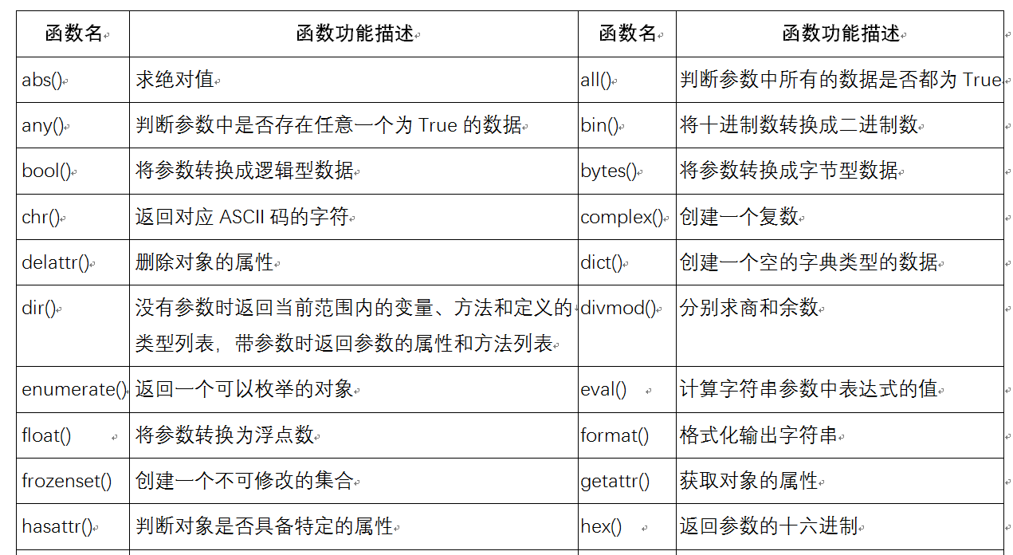
5.6 内置函数

Slide 42
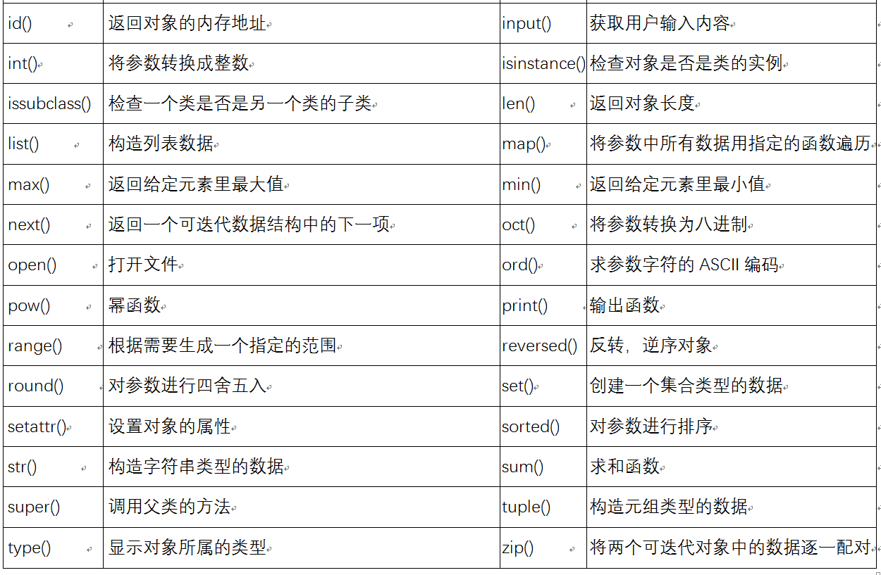
5.6 内置函数

Slide 43
5.7 本章小结
函数(Function) 是指可重复使用的程序段，这个程序段通常实现特定的功能。在程序中可以通过对函数的调用（Calling）提高代码的复用，从而提高编程效率及程序的可读性。
为了更好地使用函数，我们可以在函数调用时向函数内部传递参数，本章对各种形式的参数传递方法进行了探讨。并在学习函数参数的过程中，了解了变量的使用范围，根据变量的使用范围不同可以分为全局变量和局部变量。
除了函数，Python还可以利用模块实现代码重用，所谓模块就是一个包含了一系列函数的Python程序文件，同时，我们将一系列的模块文件放在同一个文件夹中，从而构成了包，包是可以对模块进行层次化的管理的有效工具，大大提高了代码的可维护性和重用性。

Slide 44
5.7 本章小结
我们可以编写自己定义的函数、模块和包，也可以使用Python提供给我们的各种包，Python提供给我们的包，也成为内置函数库，前面学过的Turtle小海龟便是众多内置函数库中的一个。更重要的是，除了Python的内置函数库，全世界还有非常多的程序员编写了实现各种各样功能的第三方函数库，当我们需要这些功能的时候，只需将它们的代码导入到自己的程序中即可，这种基于大量第三方函数库进行编程的编程方式，正是Python语言的魅力所在！

Slide 45







45
输入理想的程序
输出快乐的人生
Notes:
45

